Slide 1
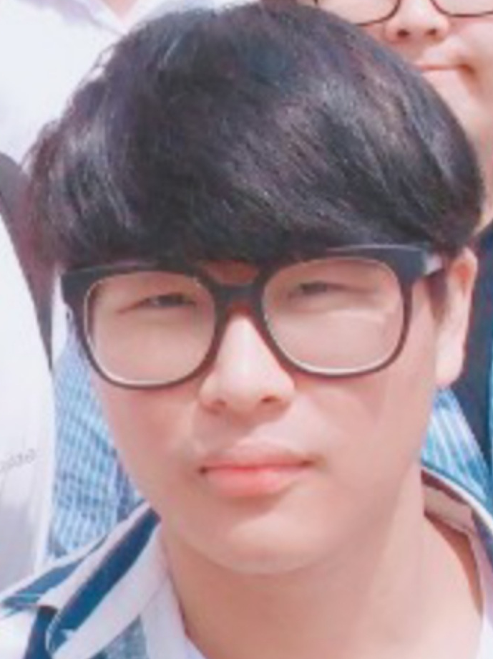







이유를 찾아 나가는 지원자
최현식입니다!
인적사항
이름
최현식
생년월일
1998.06.06
연락처
010.5297.3294
자기소개
결과에 항상 ‘왜?’라는 의문을 던져 이유를 생각해보는 것을 좋아했습니다. 특히 게임의 컨텐츠의 이유를 찾아보는 걸 좋아하여 특정 컨텐츠의 개선점이나 신규 컨텐츠를 자주 상상했습니다. 이런 상상을 구체화 할 수 있다는 것에 매력을 느껴 게임 기획자를 지망하게 되었습니다.
취미
학력사항
애니메이션 시청
동인천고등학교
2014.03~2017.02
홍익대학교 세종캠퍼스 게임학부 게임소프트웨어전공
2017.03~2024.02
게임 플레이
경험
인터넷 방송 시청
게임 개발 동아리 Exdio
2017~2023
대원 미디어 주최 오프라인 TCG행사 스태프
2019~2023
기술
기초적인 기능을 사용하여 발표용 문서를 작성할 수 있습니다.
기초적인 기능을 사용하여 가독성 좋은 문서를 작성할 수 있습니다.
다양한 함수 기능을 활용한 문서를 작성할 수 있습니다.
다양한 기능을 활용하여 게임 제작이 가능합니다.

